Slide 1
Projet N7
Réalisation d’IHM web pour logiciel de gestion du temps (Pegase)
Spécifications fonctionnelles complémentaires

Slide 2
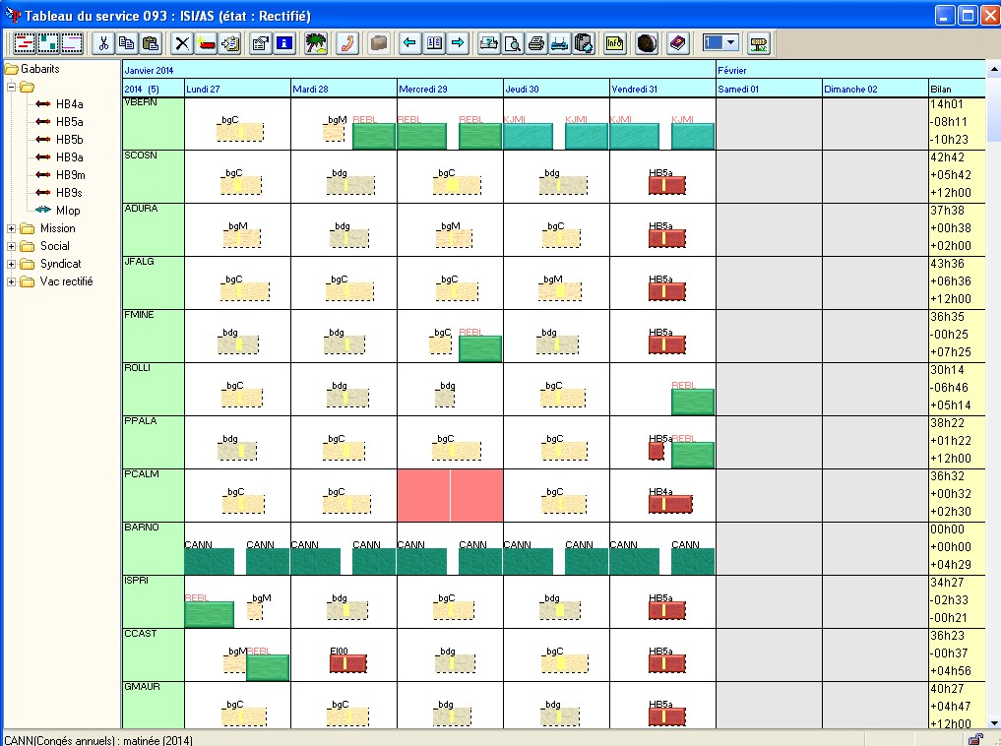

Slide 3
Dupliquer vers semaine suivante
→ inutile en profil utilisateur
Modifier: même fonctionnalité que par double clic
→ à implémenter mais bouton peu utile
Couper-copier-coller-supprimer
→ à implémenter pour ses éléments perso
Fonctions impression
→ pdf masqué issu de Pegase (via metier Pegase)
Aide en ligne
→ celle dédiée à l’IHM
Infos d’une entité
→ à implémenter pour vac
Ajout d’une absence par fenêtre de paramétrage
→ à implémenter
Navigation semaines
→ à implémenter de la manière qui conviendra
Plusieurs semaines
→ facultatif
Sélection de toutes les vacs, absences, astreintes
→ inutile en profil utilisateur
Ajout d’une vacation par fenêtre de paramétrage
→ à implémenter

Slide 4
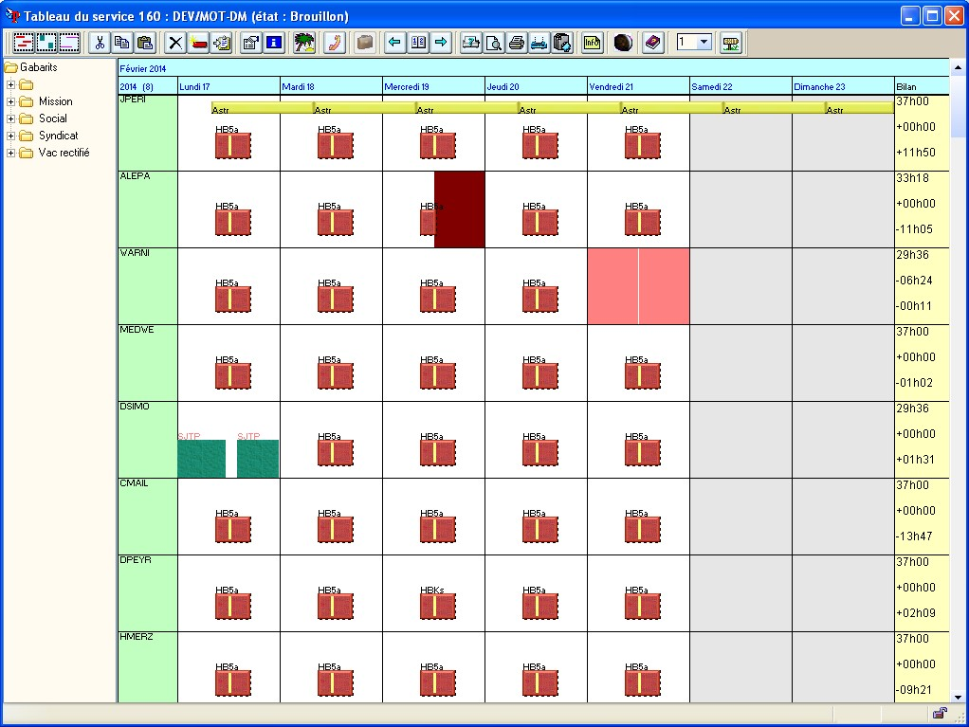
Eléments des TS
jour libéré (au titre du temps partiel)
position d’astreinte
vacation prévue
absence posée au titre du temps partiel
jour libéré (au titre du système pivot)

Slide 5
Eléménts des TS: TS HB futur
Elément | Description | Posé par utilisateur
Jour libéré (temps partiel) | Absence hebdomadaire issue du paramétrage du temps partiel (saisi par opérateur) | NON
Jour libéré (système pivot) | Absence hebdomadaire issue du choix de système pivot (saisi par opérateur) | NON
Gabarit de vacation | Toutes vacations liées à un gabarit de vacation | OUI
Gabarit d’absence | Toute absence liée à un gabarit d’absence | OUI
Position d’astreinte | Matérialisation de la position d’astreinte | NON

Slide 6
Equivalent du menu « espace perso »
Sous-menu | Fonction | A implémenter
Congés→gestion des congés | Affichage des infos concernant les congés de l’agent concerné + PDF | En simplifiant
Congés→édition des demandes de congés | Permet de créer un PDF de demande de congés contenant des periodes de congés non contigues | facultatif
Congés→ demandes de congés | inutilisé | NON
CET→alimenter mon CET | Alimentation du CET par l’agent en fin d’année avec les congés restants | facultatif
CET → récapitulatif alimentation | Récapitulatif de son alimentation annuelle (dans Pegase) | OUI
CET →autres menus | Visualisation des informations du CET au travers du réseau (lecture base centrale CET) | NON
Planning | Liste de ses vacations | NON
Astreintes | Création de 2 PDF: récapitulatif des indemnités d’astreintes/planning des astreintes | NON

Slide 7
Equivalent du menu « espace perso »
Sous-menu | Fonction | A implémenter
Crédit-débit | Affichage des informations de crédit-débit arrêté au dernier jour badgé | OUI
Badgeages | Affichage des badgeages déjà récupérés dans Pegase ou base de badgeages | NON
Bilans à la fin de l’année | Permet d’afficher la fenetre de visu des bilans (equivalent dbl clic sur colonne droite du TS) | NON
Statistiques personnelles | Affichage de statistiques personnelles | OUI
Informations personnelles | Affichage en visu de son historique + PDF | OUI
Mon mot de passe | Permettait de gérer son mot de passe interne à Pegase → remplacé par authentification annuaire | NON
Consulter Coruscant | Lien vers la page de consultation des bilans et badgeages | NON
Mobilité | Ancienne fonctionnalité de synchro « pocket PC » →abandonnée | NON
Export au format ical | Export des données Pegase au format ICAL | NON

Slide 8
Fichiers de base Pegase utiles
AGENT | Historisation des caractéristiques agent
CITOYEN | Informations permanentes des agents
SEJOUR | Caractéristiques du séjour d’un agent dans une base
ANNUEL | Etat des réservoirs de chaque type d’absence (1 par an par agent)
BILAN | Bilans hebdomadaires des agents
ABSENCE | Caractéristiques des absences posées sur les TS
VAC | Caractéristiques des vacations posées sur les TS
PARAM | Paramètres de cette base
TABSERV | Etat de chaque tableau de service
SERVICE | Historisation des informations du service

